Slide 1
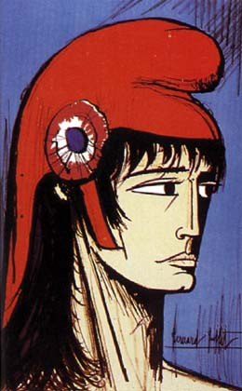
S
DE L’EDUCATION CIVIQUE A L’EMC: QUELLES EVOLUTIONS ? QUELLES DIFFERENCES ?
Un exemple de mise en œuvre autour des symboles de la République
- Les symboles de la République sont travaillés depuis longtemps, notamment dans le cadre de l’Education civique…
- Il ne s’agit plus uniquement de faire apprendre ces symboles à nos élèves mais de tenter, dans une dimension renouvelée de leur approche, de les faire comprendre en qualité de symboles afin de pouvoir se les approprier et réfléchir à leur signification profonde.
Marianne, par Bernard BUFFET

Slide 2
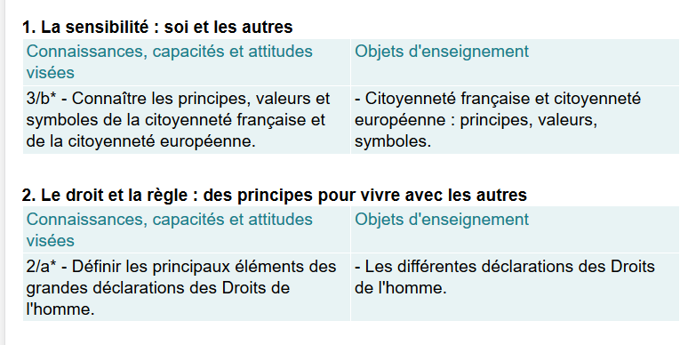
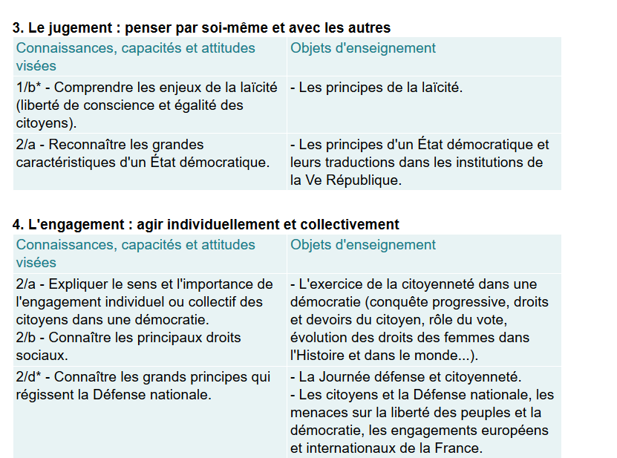
C
Etre citoyen Français et Européen : Connaître les symboles, principes et valeurs.

Slide 3
Une proposition de programmation pour l’année de 3e 2015/2016: «Réconcilier le citoyen et l’individu»…
Sensibilité
Le droit et la règle
Penser par soi-même
Le jugement
La sensibilité
La règle et la loi
L’engagement
Transition: Construire l’outil « débat »
Citoyenneté Française et Européenne.
Principes, valeurs et symboles
Reconnaître les grandes caractéristiques d’un Etat démocratique.
L’exercice de la citoyenneté dans une démocratie.
Les principes de la laïcité
Les différentes déclarations des droits de l’homme.
La défense nationale, les menaces sur la liberté des peuples et la démocratie.
Jugement ( penser par soi même)
Le droit et la règle
Le droit et la règle
L’engagement

Slide 4
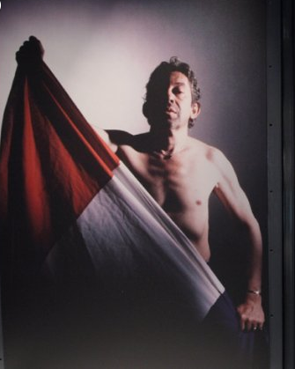
Etre citoyen Français et Européen :
Comprendre les symboles, principes et valeurs.
C
Serge Gainsbourg
« Aux armes et caetera »
Réfléchir, raisonner : Pourquoi ?
A propos de quoi ?
Un artiste provocateur
En quoi l’artiste provoque-t-il ?

Slide 5
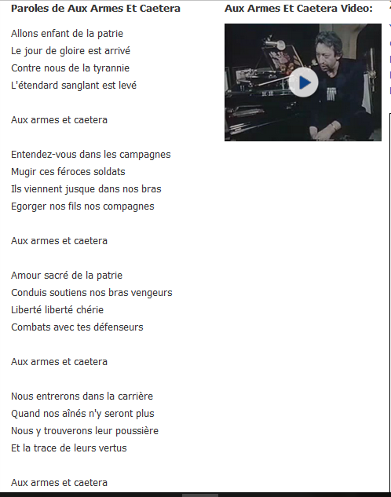
C
Colère des militaires, concert annulé…
Serge Gainsbourg a-t-il été irrespectueux envers l’un des symboles de la République Française ?

Slide 6
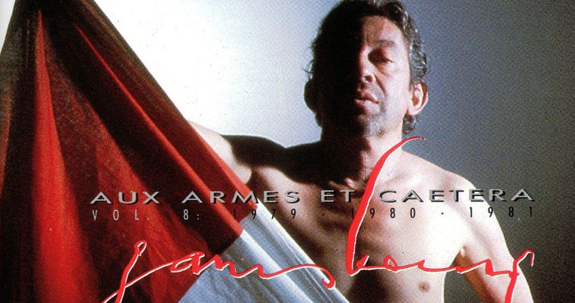
Le concert à Strasbourg…
Gainsbourg profite de son succès pour remonter sur scène après 18 ans d'absence, et c'est lors d'un concert prévu à Strasbourg le 4 janvier 1980 que la polémique autour de cette chanson atteint son paroxysme avec des menaces, cette fois-ci, physiques. www.ina.fr
La salle de concert est alors investie par des militaires parachutistes, qui désapprouvent sa version de La Marseillaise. La situation est tendue, et Gainsbourg fait le choix de se présenter seul sur le devant de la scène et d'annuler le concert. Après un bref discours évoquant des alertes à la bombe dans les hôtels de la ville, il lance face à la salle "Je suis un insoumis qui a redonné à La Marseillaise son sens initial". Finalement, il entonne a cappella le premier couplet de La Marseillaise, dans sa version originale, un poing levé, et les paras se mettent tous au garde à vous pour l’hymne national. Il termine en leur adressant un bras d'honneur avant de se retirer.
Quelques semaines plus tard, accusé par Minute de s'être "dégonflé" à Strasbourg, Gainsbourg réagit dans l'émission de Michel Polac "Droit de réponse" : "C'est de la diffamation, j'ai mis les paras au pas".
Quelques années plus tard, il achète le manuscrit original de La Marseillaise de Rouget de Lisle à la salle des ventes de Versailles, pour la somme de 135 000 francs de l’époque (soit environ 20 580 euros).
https://www.youtube.com/watch?v=WcuIa-PrE_g
Intentionnalité…ou geste artistique ?
« Serge Gainsbourg a raconté qu’il avait ouvert son Grand Larousse encyclopédique à la page Marseillaise découvrant qu’à partir du deuxième refrain, pour gagner de la place, il était marqué « Aux armes, et cætera », ce qui lui donna alors l’idée d’un titre pour une nouvelle chanson ».
In SCANDALES DU XXe SIECLE 13 - Gainsbourg métisse « La Marseillaise » le Monde, 2006.
s

Slide 7
C
Qu'est-ce qu'un outrage à l’hymne national ? Aux symboles nationaux ?
ET que dit la loi ?

Slide 8
s
Attenter aux symboles nationaux: Que dit la loi ? Et depuis quand ?
Recherche élèves en ligne sur le site Legifrance.gouv.fr

Slide 9
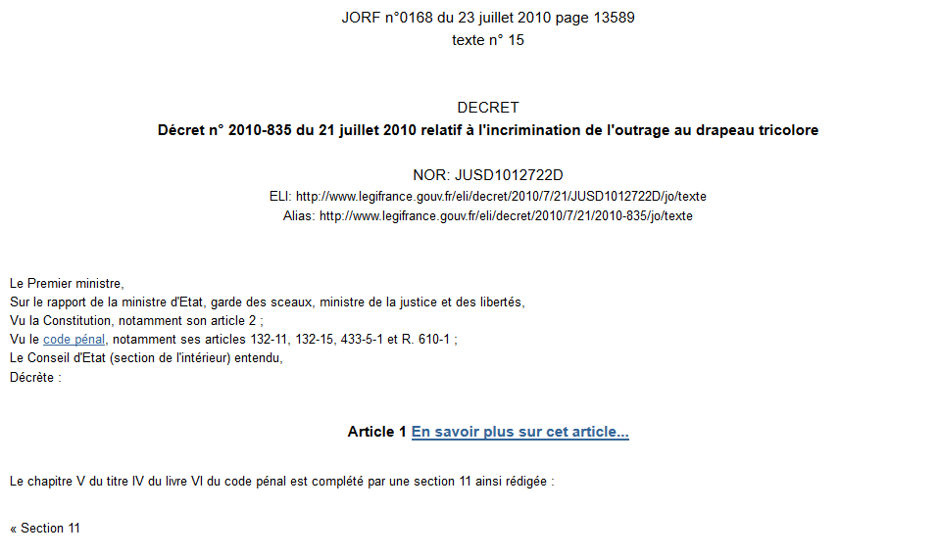
s
1. La notion d'outrage aux symboles nationaux englobe, en France, l'ensemble des offenses infligées aux représentations de l'État français ou, au sens plus large, de la Nation française. Le délit pénal d'outrage à l'autorité de l'État a longtemps été limité aux personnes physiques des représentants de l'administration. À la suite d'affaires médiatisées, des évolutions législatives ont, dans les années 2000, créé des délits d'outrage aux symboles impersonnels de la République française.
2. En mars 2003, dans le cadre de l’examen du projet de loi sur la sécurité intérieure, un amendement instituant un nouveau délit d’"outrage au drapeau tricolore et à l’hymne national", punissable de 7.500 euros d’amendes et de six mois de prison "lorsqu’il est commis en réunion" a été adopté par l'Assemblée nationale et le Sénat.

Slide 10
c

Slide 11
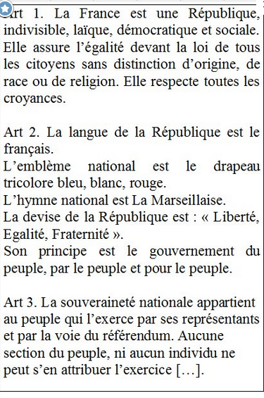
C
Y a-t-il d’autres symboles de la République Française ?
Où ?
Les symboles de la République sont inscrits dans l’article 2 de la Constitution française.
Article II :
La langue de la République est le français.
L’emblème national est le drapeau tricolore, bleu, blanc, rouge.
L’hymne national est la « Marseillaise ».
La devise de la République est « Liberté, Égalité, Fraternité ».

Slide 12
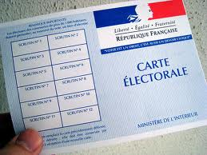
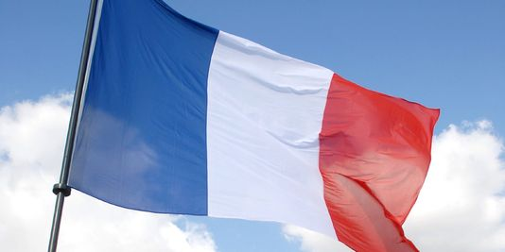
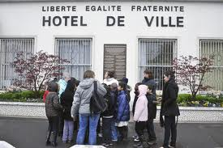
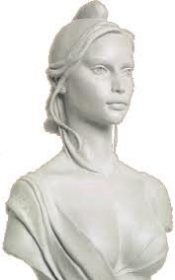
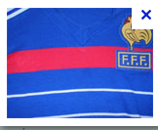
C
Il existe aussi d’autres symboles de la République qui ne sont pas inscrits dans la Constitution mais qui sont très connus.
La Marianne
et le coq.

Slide 13
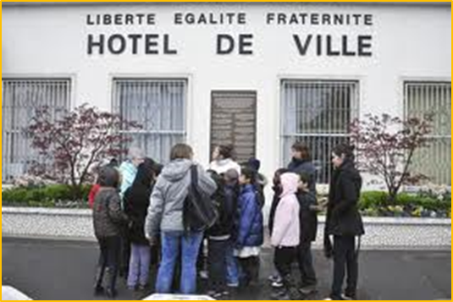
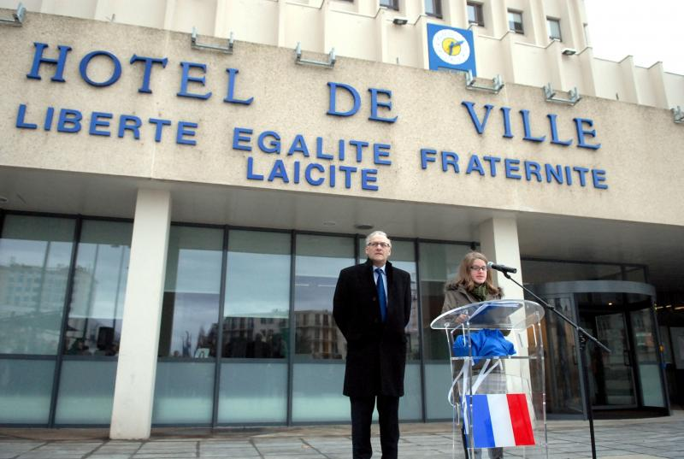
Quelques pistes de travail sur d’autres symboles détournés… Qu’est-ce qu'un symbole ? Pourquoi y adhère t’on ? Quel message porte t-il ?
s
La devise peut-elle être modifiée…?
Y ajouter le terme « Laïcité », est-ce bafouer la devise ?
Article de presse:
Un maire inscrit la laïcité sur le fronton de sa mairie: "Je ne cherche pas la polémique"
23/02/2010.
Sur Le Post, Philippe Lebreton, maire de Joué-lès-Tours, défend son geste alors qu'il est la cible de nombreuses critiques.
Liberté, égalité, fraternité... et laïcité. C'est l'idée du maire PS de Joué-lès-Tours (Indre-et-Loire), Philippe Lebreton. Ce lundi, il a fait inscrire "laïcité" en complément de la devise républicaine, au fronton de sa mairie.
"Il était urgent de rappeler nos valeurs laïques" explique le maire de Joué-lès-Tours sur Le Post. Le geste est symbolique et il suscite de nombreuses réactions.
Le préfet d'Indre-et-Loire a exprimé son désaccord: rappel à la loi pour Philippe Lebreton, précise La Nouvelle République. Il n'y a qu'une seule devise pour la République française.

Slide 14
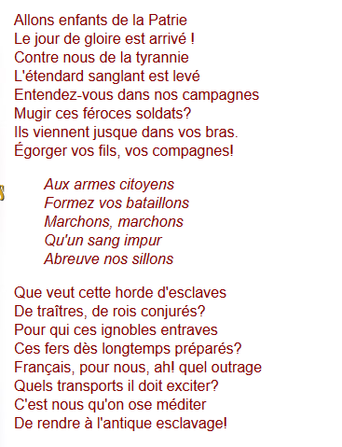
c
Serge Gainsbourg a-t-il été irrespectueux envers l’un des symboles de la République Française ?
Qu’est-ce qui est respectueux ?
Qu’est-ce qui est irrespectueux?
Irrespectueux ? | Respectueux ?
- - - | - - -

